Slide 1
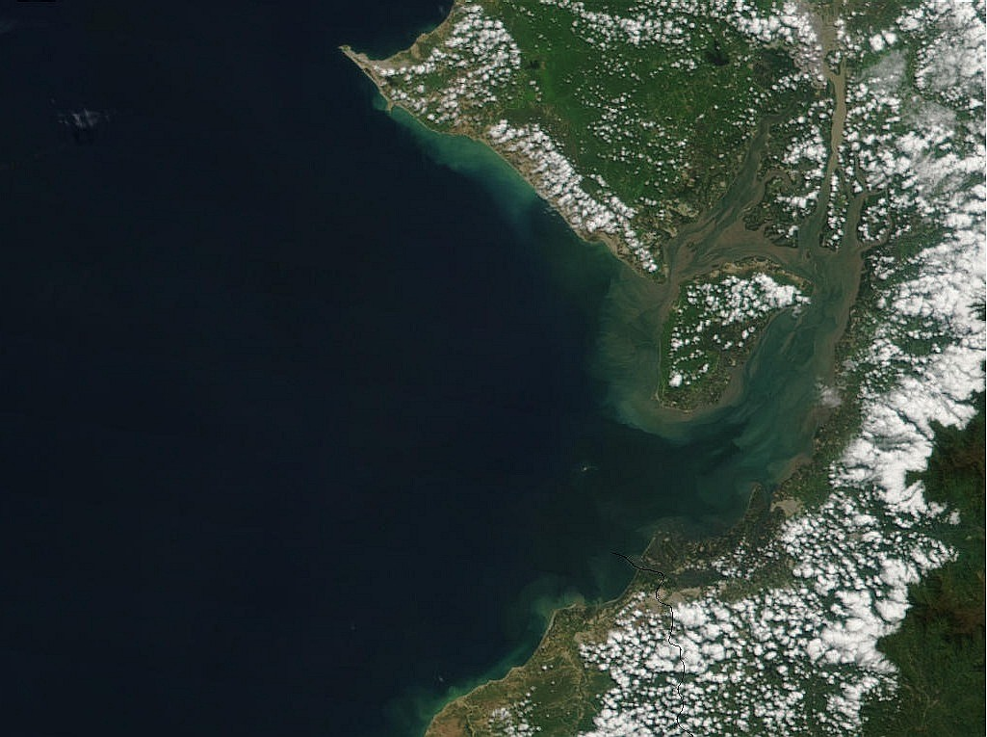
ESCUELA SUPERIOR
POLITÉCNICA DEL LITORAL
OCEANOGRAFÍA Y CIENCIAS AMBIENTALES
PROCESOS ESTUARINOS
“CARACTERÍSTICAS FÍSICAS, QUÍMICAS Y
BIOLÓGICAS DEL RÍO GUAYAS”
Jonathan Cedeño, Telmo De la Cuadra, Ma. Auxiliadora Merizalde
15 de febrero del 2005

Slide 3
Temperatura
Temp. Superficial (ver gráfico).
Temp. Sub-superficial (Est. Seca): las condiciones son casi isotérmicas en el estuario interior (23.5ºC).
Temp. Sub-superficial (Est. Lluviosa): Existe un pequeño gradiente de temperatura en el Canal de Jambelí, pero se debilita a medida que ingresa al estuario interior hasta alcanzar condiciones casi isotérmicas.

Slide 4
Figuras 2 y 3. Distribución de temperatura superficial (ºC) durante la estación seca (izquierda) y de lluvias (derecha). Fuente: Stevenson, 1981.

Slide 5
Salinidad
Las variaciones estacionales de salinidad en el Sistema Río Guayas - Canal de Jambelí se ven grandemente influenciado por la variación del aporte de agua dulce del Río Guayas.

Slide 6
Figura 4. Distribución vertical y espacial de la salinidad durante el flujo y reflujo para la época seca (1984). Fuente: INOCAR, 1998.

Slide 7
Figura 5. Distribución vertical y espacial de la salinidad durante el flujo y reflujo para la estación seca (1996). Fuente: INOCAR, 1998.

Slide 8
Figura 6. Distribución vertical y espacial de la salinidad durante el flujo y reflujo para la estación de lluvias (1984). Fuente: INOCAR, 1998.

Slide 9
Figura 10. Distribución de la salinidad promedio (ppm) a lo largo del sistema Río Guayas-Canal de Jambelí). Fuente: INOCAR, 1998.

Slide 10
Densidad
En general, en el Golfo de Guayaquil la densidad del agua superficial disminuye desde el estuario exterior hacia el estuario interior.
σt superficial (ver gráfico).
La estructura subsuperficial de densidad en todo el Golfo de Guayaquil se caracteriza por un au­mento de la densidad con profundidad y por presentar marcadas diferencias estacionales.
En general, la densidad a través de toda la columna de agua es sustancialmente menor durante la estación de lluvias debido al mayor drenaje de los ríos en el estuario.

Slide 11
Mareas
Las corrientes de marea en el Río Guayas y en el Canal de Jambelí durante la estación de llu­vias pueden alcanzar velocidades mayores de 3.5 m/s (7 nudos) y 1.5 m/s (3 nudos), respectivamente.
La fuerza principal de la marea que actúa en el Golfo de Guayaquil corresponde a la componente armónica semidiurna m2 = 12.42 horas

Slide 12
Figura 70. Líneas de Co-rango y Co-fase de la constituyente M₂ de la marea (cm y grados). Fuente: Chavarría,1988.

Slide 13
Circulación
En el estuario interior, las corrientes son básicamente el producto de la entrada y salida del agua ciclo de marea.
Las vel. máx. se presentan en la mitad del ciclo de marea; vel. de más de 3.5 m/s se han registrado en el Río Guayas durante la estación de lluvias. Debido a las mareas, el agua oscila horizontalmente sobre distancias de 10 km a 30 km.
Las máximas velocidades superficiales registradas en tres sectores a lo largo de) Río Guayas durante el período 1984-85 (INOCAR, 1986) son: en flujo, en la Isla Santay 1.3 m/s, en Puerto Roma 2.5 m/s, y en el Canal de Jambelí (lado norte) 1.9 m/s; en reflujo, 1.8 m/s, 1.6 m/s y 1.4 m/s, respectivamente.

Slide 14
Figura 73. Campo de velocidad de la corriente de marea a la hora lunar 0 (izquierda) y 2 (derecha). Fuente: Murray et al., 1975.

Slide 15
Figura 74. Campo de velocidad de la corriente de marea a la hora lunar 4 (izquierda) y 6 (derecha). Fuente: Murray et al., 1975.

Slide 16
Figura 75. Campo de velocidad de la corriente de marea a la hora lunar 8 (izquierda) y 10 (derecha). Fuente: Murray et al., 1975.

Slide 17
Fitoplancton
Estudios bastante completos sobre la composición del fitoplancton en el golfo de Guayaquil, se llevaron a cabo en la década de los años 70 por el INOCAR, estos estudios comprendieron los principales taxones de algas de fitoplancton marino.
En muestras recolectadas con red se identificaron y describieron 189 especies y variedades de Diatomeas y 6 especies de Silicoflagelados. En muestras de red también recolectadas en el golfo se identificaron y describieron 103 especies y variedades de Dinoflagelados. También para áreas oceánicas se identificaron y describieron 37 especies de Cocolitofóridos

Slide 18
Distribución y Abundancia del Fitoplancton
De todos los grupos fitoplanctónicos analizados las diatomeas fueron las más abundantes entre los 10-20 m de profundidad, al suroeste del Golfo predominaron los géneros: Chaetoceros y Rhizosolenia, típicos de ambientes marinos, menos abundantes se encontraron las especies de los géneros: Nitzschia, Coscinodiscus, Leptocilindrus, Eucampia, Guinardia, Thalassiosira, y Bacteriastrum. Sus concentraciones máximas fluctuaron entre 100.000 a 300.000 cel/l. El número menor de células se registró en superficie y bajo los 30 m de profundidad.

Slide 19
Distribución y Abundancia del Fitoplancton Cont.
Nitzschia closterium y Nitzschia seriata, se encontraron abundantes en toda la columna de agua hasta los 50 m de profundidad. Las especies principales fueron: Chaetoceros Affinis, Ch Cinctus, Chaetoceros Sp, Rhizosolenia Setigera.
Con relación a los cocolitofóridos fueron abundantes al suroeste del Golfo de Guayaquil, sus máximas concentraciones fueron entre 100.000 -112.000 cel/l entre 10-20 m de profundidad. Las principales especies identificadas fueron: Cyclococcolithus Leptoporus, Coccolithus Pelagicus, Syracosphaera Tumulifer.

Slide 20
Distribución y Abundancia del Fitoplancton Cont.
Con relación a la abundancia de dinoflagelados estos ocuparon el tercer lugar después de las Diatomeas y cocolitoforidos, las mayores concentraciones celulares fluctuaron entre 1500-3000 cel/l en el golfo. Las mayores concentraciones de dinoflagelados en el golfo se registraron entre 6000 a 12000 cel/l en aguas más calidas al norte del golfo y en los niveles sub-superficiales entre los 30 -50 m. Las especies más abundantes correspondieron a células pequeñas y desnudas como Gymnodinium spp. y Amphidinium spp.

Slide 21
Zooplancton
Los organismos del zooplancton corresponden al nivel secundario de la cadena trófica, la complejidad de esta comunidad estriba en la amplia y variada gama de organismos que incluye desde los microscópicos protozoarios hasta los mas evolucionados peces o crustáceos que en sus primeros estadios, como huevos y larvas se encuentran formando parte del zooplancton.
La mayor parte de las investigaciones con relación al zooplancton en el Golfo corresponde a las categorías de mesozooplancton y macrozooplancton o mesozooplancton grande. Grupos que pertenecen a las categorías de microzooplanton no han sido estudiadas en el golfo.

Slide 22
Distribución y Abundancia de Zooplancton.
En el proyecto EASTROPAC que cubrió amplias áreas del océano y zonas costeras en 1967 – 1968 (Blackburn et al., 1970) informaron que la abundancia diurna del zooplancton en los 100 Km del Golfo de Guayaquil, tenia un promedio de de unos 150ml/ 1000m3 usando redes a 200 metros de profundidad.
En 1968 se encontró que en el EASTROPAC1 la biomasa de zooplancton fluctuó entre 280 y 540 ml/ 1000m3 en EASTROPAC2 entre 56 y 1.340 ml/ 1000m3 y en EASTROPAC3 entre 75 y 510 ml/1000m3

Slide 23
Producción Primaria
El índice de la producción superficial en el estuario interior es aproximadamente 3 o 488 mgC/m3/día (día = 12 horas) superior al de la parte exterior del Golfo.
Con relación a la producción primaria bruta de la zona eufótica (establecida con el disco Secchi), aparece un cambio notable entre el estuario interior y el exterior.

Slide 24
Producción Primaria cont.
Las estimaciones de la productividad neta superficial, según el método de la evolución del oxigeno, indica que el promedio de la productividad anual en el estuario interior (401 mgC/m3/día 12) fue 4 veces superior al de la parte exterior del Golfo (98 mgC/m3/día 12). La productividad exhibe un ciclo anual con máximo en Abril y Mayo respectivamente.

Slide 25
Clorofila
En el estuario interior durante la temporada de lluvia el promedio de clorofila a en superficie fue de 2.9 mg/m3 y en la época seca el promedio fue de 4.6 mg/m3 con un promedio anula de 3.8 mg/m3 mientras en el estuario exterior el promedio de clorofila a fue de 1.4 mg/m3 en la época de lluvia y 2.4 mg/m3 en época seca, con promedio anual de 1.7mg/m3.
El aporte pluvial del Río Guayas en el golfo de Guayaquil con una alta carga de nutrientes contribuye en forma significativa a mantener una alta biomasa fitoplanctonica originándose “bloom” de forma constante en esta área

Slide 26
Clorofila Cont.
Entre los 10 y 20 m de profundidad se mantienen valores altos entre 3.0 – 4.0 mg/m3 de clorofila en el golfo, mientras que en áreas al norte del golfo se registraron valores entre 0.1 – 0.2 mg/m3 entre los 30 y 50 metros de profundidad

Slide 27
Huevos y Larvas de Peces
Es evidente que el número de huevos de peces variará en proporción con la magnitud de la población adulta en una determinada región. Sin embargo el número de huevos, larvas y juveniles que sobreviven varía en los distintos años, de tal modo que una población reproductora numerosa pueden resultar pocos reclutas y viceversa.
La larva al nacer está expuesta a la acción de varios agentes físicos, químicos, además del hambre, enfermedades y depredación. Las perdidas que resultan por falta de alimento han de ser elevadas ya que la diminuta larva requiere cantidades específicas de alimento en cuanto al tamaño de la partícula alimenticia y su calidad nutritiva.

Slide 28
Huevos y Larvas de Peces
Posteriormente en estudios del INP en el año (1981) se realizaron análisis de huevos y larvas de clupeidos y engraulidos, en el golfo. En el crucero la densidad de huevos fluctuó entre 0.03 y 39.45 huevos/m3.

Slide 29
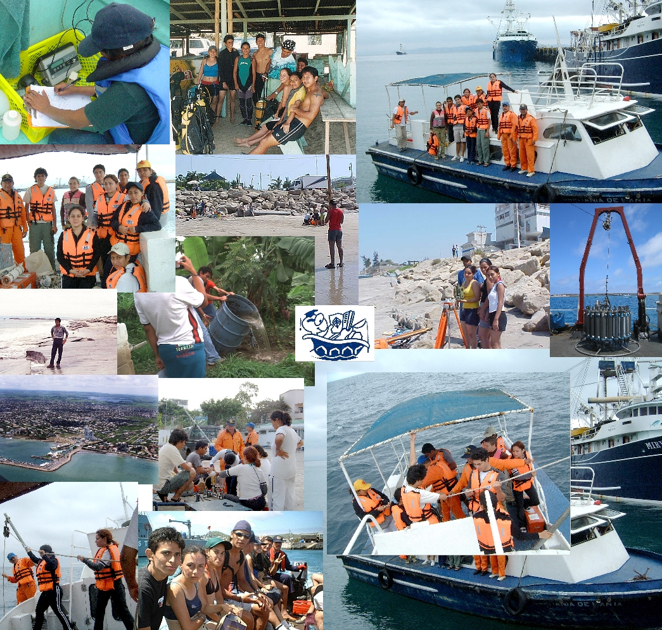
GRACIAS!!!

